Slide 1
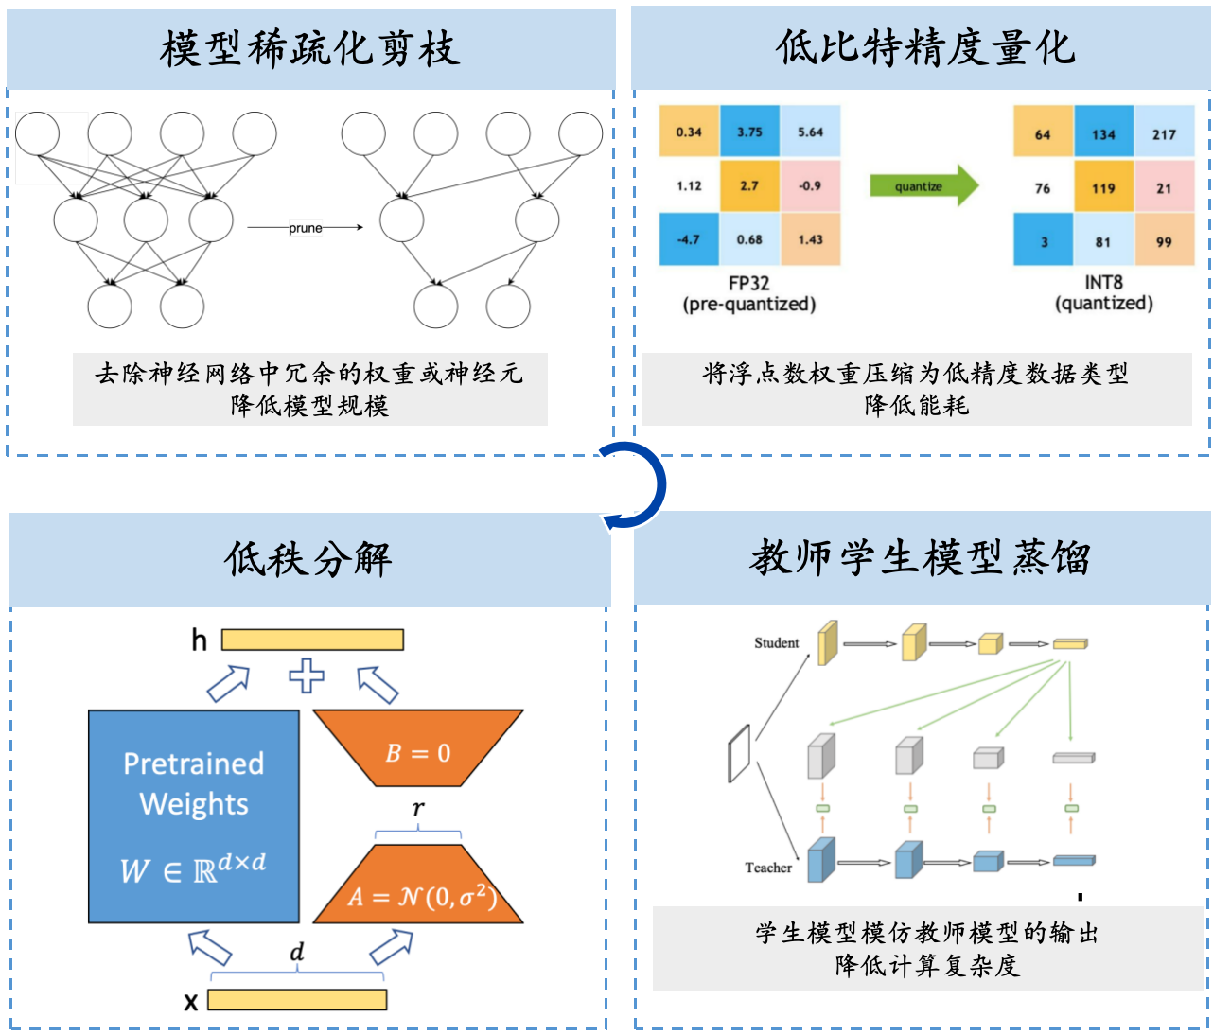
研究内容二:轻量化空口AI软硬协同处理方法
问题与挑战：
技术路线：
  模型结构冗余
  模型参数量大
  模型复杂度高
  训练开销大
兼顾轻量化空口AI推理准确性与模型实际部署的工程可行性
Notes:
【1】研究内容二侧重分布式缓存与分发。
【2】一方面处理好边缘AI模型的参数分发、更新与资源分配，最大限度保障边缘AI时效性与性能；
【3】另一方面也设计好流行度与新鲜度因子机制，同步兼顾好业务数据的读取与传输性能

Slide 2
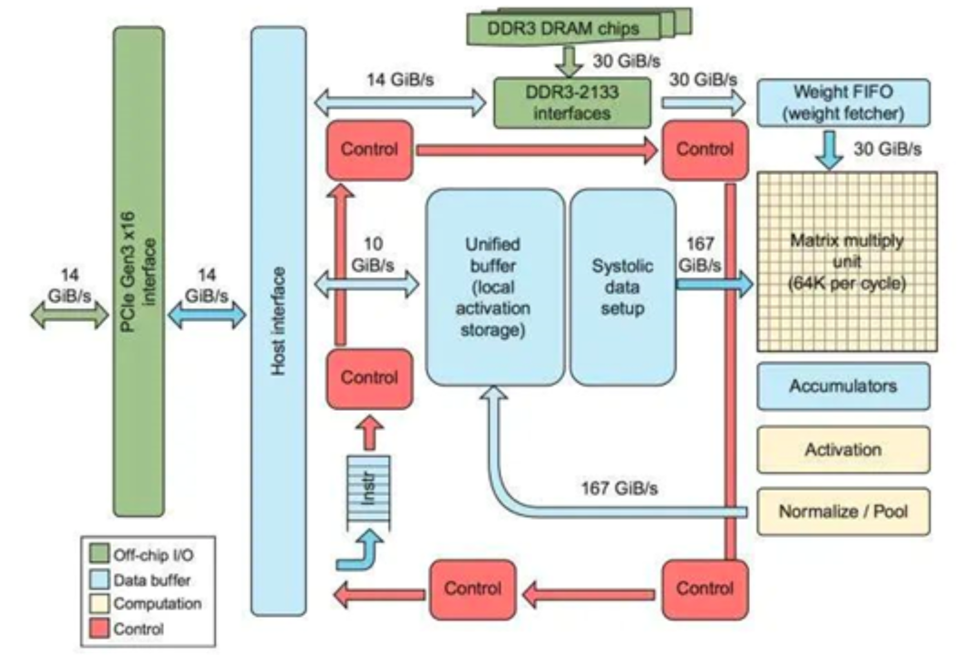
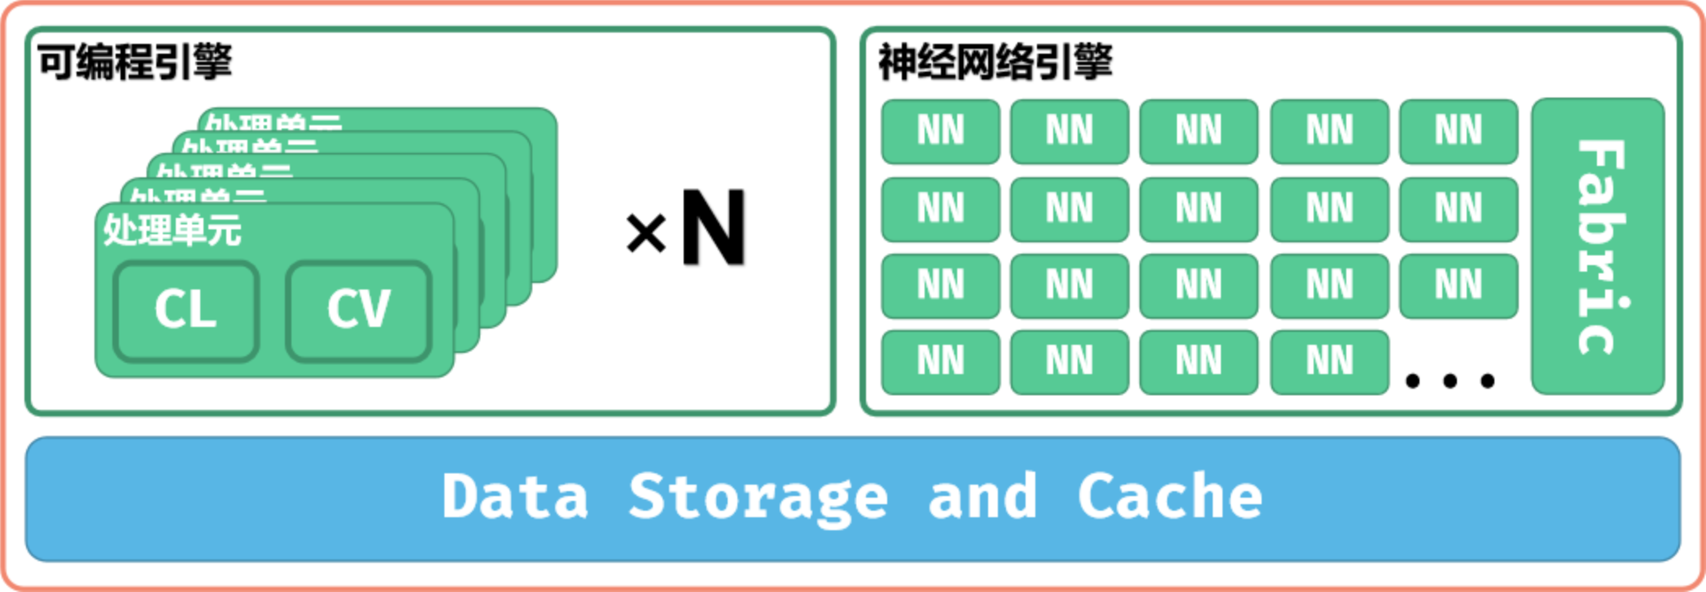
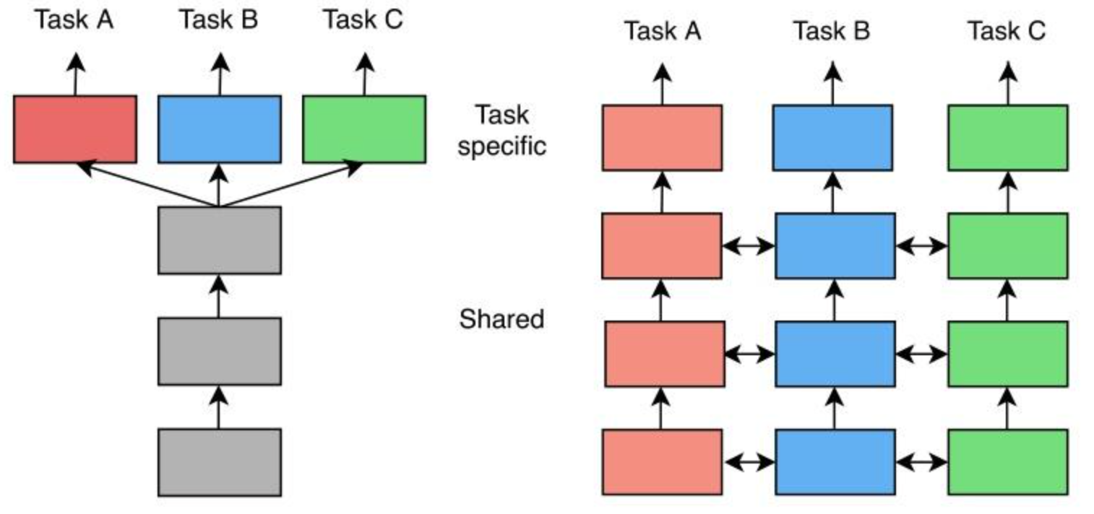
研究内容三：端侧高能效比NPU全链路技术
问题与挑战：
技术路线：
  适配场景单一化
  算力利用率低
  跨网络协调性弱
  高成本、高功耗
存储机制
多任务调度
基于数据流ASIC方案，实现低功耗、低成本与高能效比
Notes:
【1】研究内容三立足于异构网络多连接问题。
【2】面向数据异构性问题，基于前面研究内容中感知信息结构化表达和分布式缓存打下的基础，可以很好地实现聚类算法和知识蒸馏，实现全局AI模型的泛化能力与本地任务的个性化需求之间的平衡。
【3】面向网络异构性影响，以信息内容特征为标签的索引方式可以更好地助力于多宿主多连接和跨网络推理迁移，实现业务服务均衡。

Slide 3
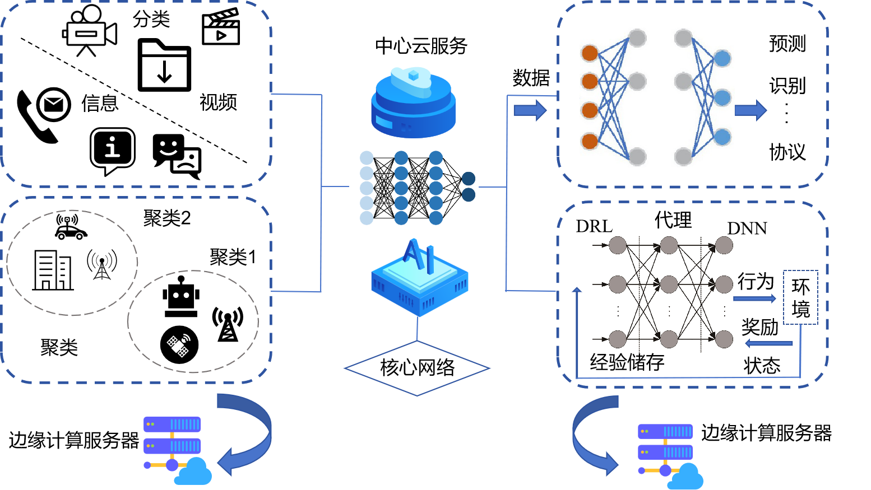
研究内容四：全生命周期管理终端模组原理样机搭建
问题与挑战：
技术路线：
异构算力资源调度优化及
通信/AI任务联合导向的泛在算力效能优化
  异构算力度量差异
  异构算力分布不均衡
  异构算力调度弱
  异构算力效能低
实现弹性动态的资源调度优化，以及通信AI联合导向的算力效能优化
Notes:
【1】研究内容四重点关注泛在算力优化问题。
【2】一方面，基于信息中心网络的内容标识的特色，可以更好地区分业务优先级差异，实现弹性动态的【资源调度】优化
【3】进一步的，基于算力资源与通信资源的联合考量，针对算力任务的整体计算复杂度及传输数据量需求进行联合优化 ，实现泛在算力的【效能优化】

